Slide 1
큐
6

Slide 2
학습목표
큐 자료구조의 개념을 스택과 비교하여 알아본다.
큐의 특징과 연산 방법을 알아본다.
순차 자료구조와 연결 자료구조를 이용해 큐를 구현해 본다.
큐를 확장한 자료 구조인 데크의 특징과 연산 방법을 알아본다.
큐를 응용하는 방법을 알아본다.
내용
큐의 이해
큐의 구현
데크
큐의 응용

Slide 3
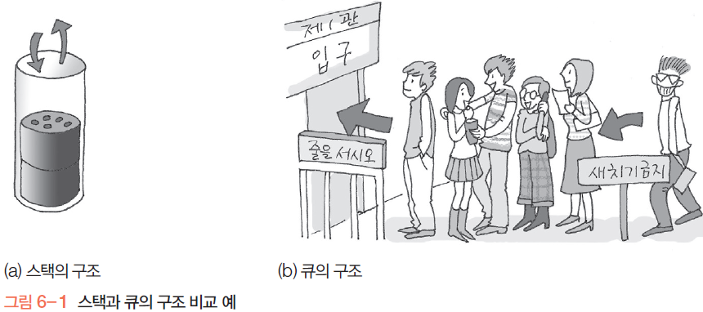
1. 큐의 이해 : 큐의 개념과 구조
큐(Queue)
스택과 비슷한 삽입과 삭제의 위치가 제한되어있는 유한 순서 리스트
큐는 뒤에서는 삽입만 하고, 앞에서는 삭제만 할 수 있는 구조
삽입한 순서대로 원소가 나열되어 가장 먼저 삽입(First-In)한 원소는
맨 앞에 있다가 가장 먼저 삭제(First-Out)됨
☞ 선입선출 구조 (FIFO, First-In-First-Out)

Slide 4
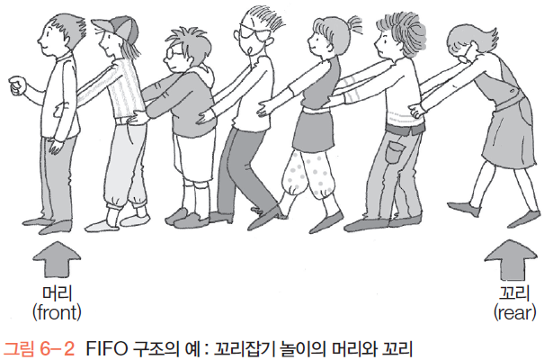
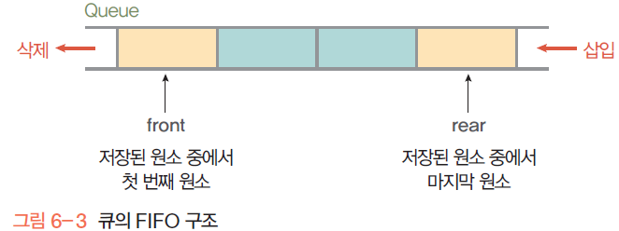
1. 큐의 이해 : 큐의 개념과 구조
FIFO 구조의 예

Slide 5

1. 큐의 이해 : 큐의 개념과 구조
■ 한쪽 끝에서만 삽입이 되고, 다른 한쪽 끝에서 삭제가 수행되는 자료 구조
■ FIFO(First In First Out;선입선출) : 가장 먼저 입력된 데이터가 가장 먼저
제거되는 구조
■ Rear(=Tail) : 가장 최근에 입력된 데이터를 가리키는 삽입 포인터
■ Front(=Head) : 가장 먼저 삭제될 데이터를 가리키는 삭제 포인터
예) 질서 구조, 지하철 표를 사기
■ 큐 구조의 이용
▶ 위의 그림에서도 알 수 있듯이 큐는 삽입과 삭제 시 포인터가 앞으로만 이동하기 때문에 한 번 사용한 곳에는 다시 사용하지 못하는 단점이 있다.
▶ 이를 보완하기 위해서 일정한 시점이 지나면 전체가 처음 위치로 이동하는 이동 큐(Moving Queue)나 마지막까지 데이터가 삽입되면 처음의 위치에 삽입하는 환형 큐(Circular Queue)가 많이 이용된다.

Slide 6
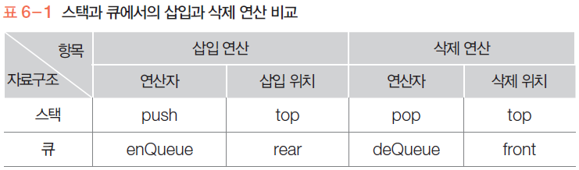
1. 큐의 이해 : 큐의 개념과 구조
큐의 연산
삽입 : enQueue
삭제 : deQueue
스택과 큐의 연산 비교
enter
delete

Slide 7
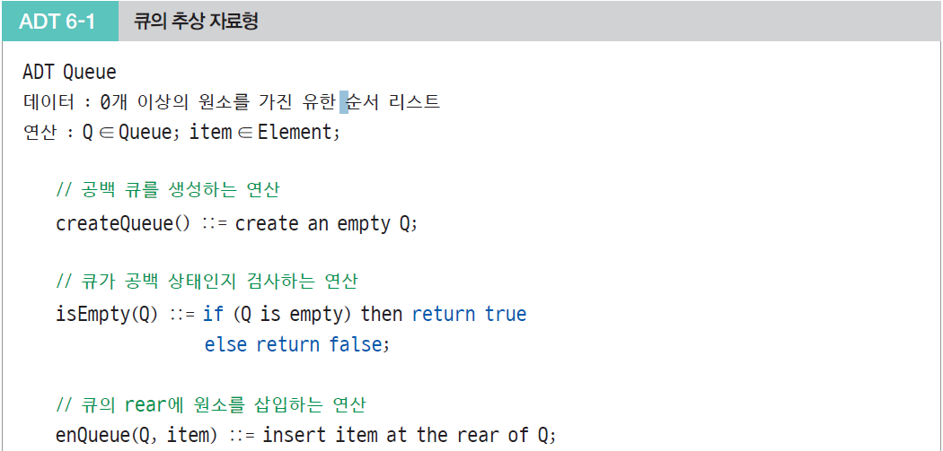
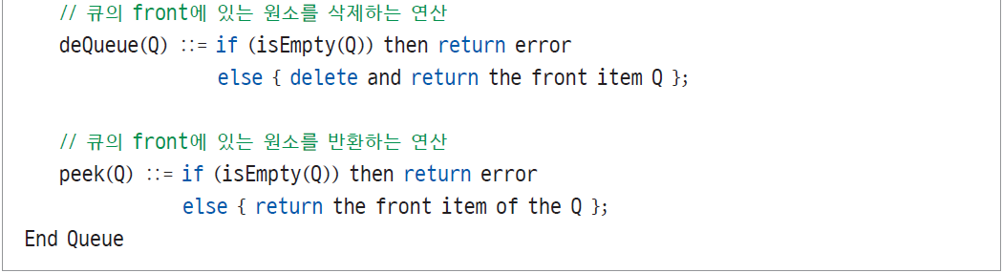
1. 큐의 이해 : 큐의 추상 자료형

Slide 8
1. 큐의 이해
큐의 연산 과정
① 공백 큐 생성 : createQueue();
② 원소 A 삽입 : enQueue(Q, A);
③ 원소 B 삽입 : enQueue(Q, B);
Q
[0]
[1]
[2]
front = rear = -1
Q
[0]
[1]
[2]
A
front = -1
rear
Q
[0]
[1]
[2]
A
B
front = -1
rear

Slide 9
1. 큐
④ 원소 삭제 : deQueue(Q);
⑤ 원소 C 삽입 : enQueue(Q, C);
⑥ 원소 삭제 : deQueue(Q);
⑦ 원소 삭제 : deQueue(Q);
Q
[0]
[1]
[2]
A
B
A
front
rear
Q
[0]
[1]
[2]
B
C
front
rear
Q
[0]
[1]
[2]
B
B
C
front
rear
Q
[0]
[1]
[2]
C
C
front
rear

Slide 10
2. 큐의 구현 : 순차자료구조를 이용한 큐의 구현
순차 큐
1차원 배열을 이용한 큐
큐의 크기 = 배열의 크기
변수 front : 저장된 첫 번째 원소의 인덱스 저장
변수 rear : 저장된 마지막 원소의 인덱스 저장
상태 표현
초기 상태 : front = rear = -1
공백 상태 : front = rear
포화 상태 : rear = n-1 (n : 배열의 크기, n-1 : 배열의 마지막 인덱스)

Slide 11
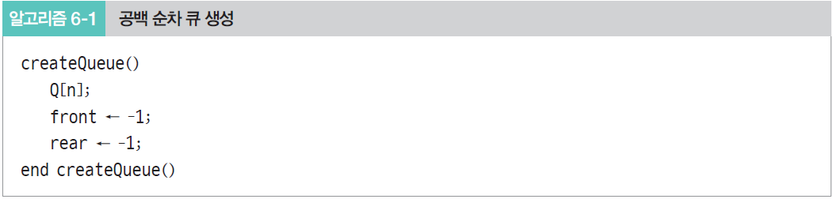
2. 큐의 구현 : 순차자료구조를 이용한 큐의 구현
초기 공백 큐 생성 알고리즘
크기가 n인 1차원 배열 생성
front와 rear를 -1로 초기화

Slide 12
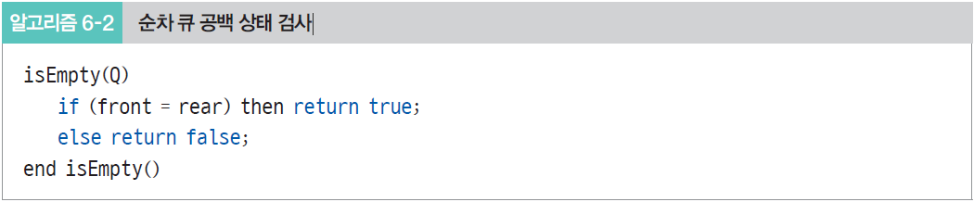
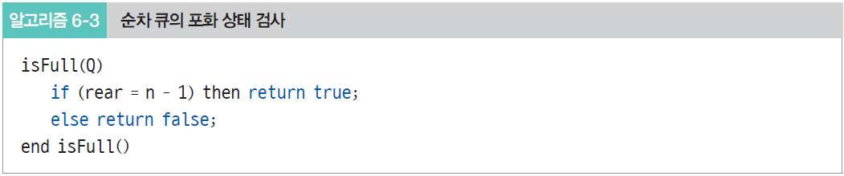
2. 큐의 구현 : 순차자료구조를 이용한 큐의 구현
공백 큐 검사 알고리즘과 포화상태 검사 알고리즘
공백 상태 : front = rear
포화 상태 : rear = n-1 (n : 배열의 크기, n-1 : 배열의 마지막 인덱스)

Slide 13
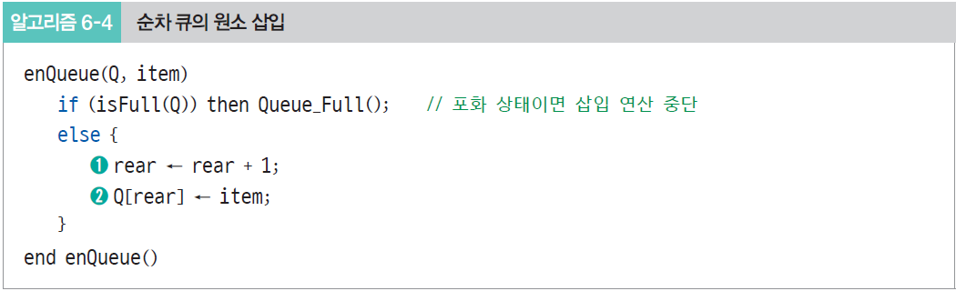
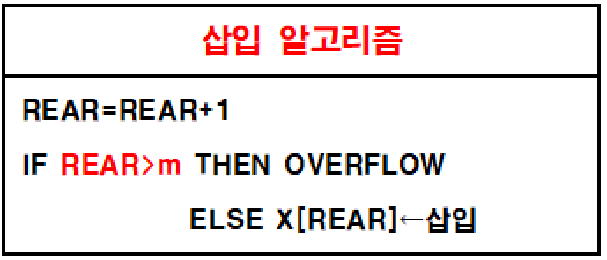
2. 큐의 구현 : 순차자료구조를 이용한 큐의 구현
큐의 삽입 알고리즘
마지막 원소의 뒤에 삽입해야 하므로
① 마지막 원소의 인덱스를 저장한 rear의 값을 하나 증가시켜 삽입할 자리 준비
② 수정한 rear값에 해당하는 배열원소 Q[rear]에 item을 저장

Slide 14
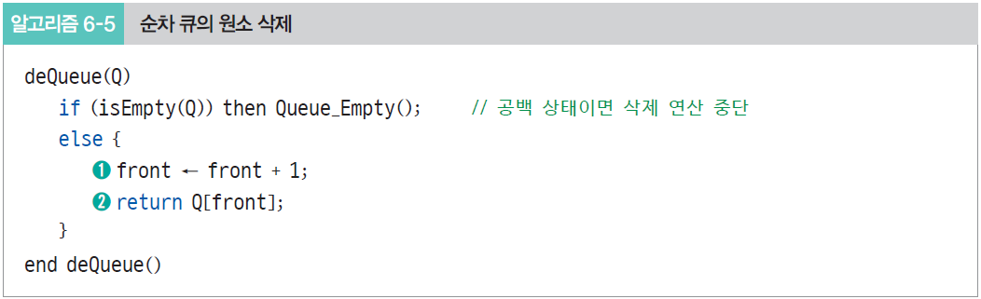
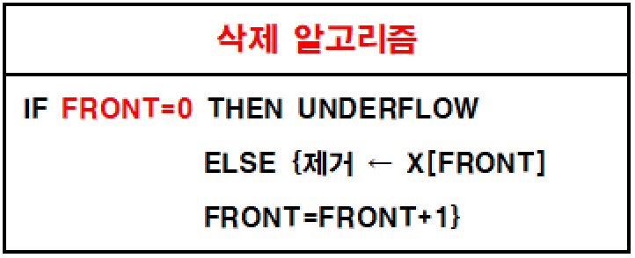
2. 큐의 구현 : 순차자료구조를 이용한 큐의 구현
큐의 삭제 알고리즘
가장 앞에 있는 원소를 삭제해야 하므로
① front의 위치를 한자리 뒤로 이동하여 큐에 남아있는 첫 번째 원소의 위치로 이동하여 삭제할 자리 준비
② front 자리의 원소를 삭제하여 반환

Slide 15
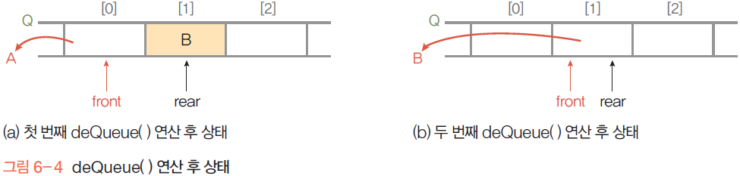
2. 큐의 구현 : 순차자료구조를 이용한 큐의 구현

Slide 16
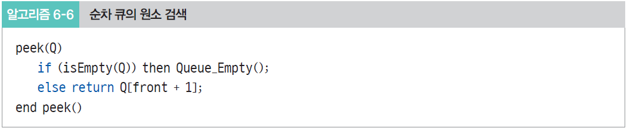
2. 큐의 구현 : 순차자료구조를 이용한 큐의 구현
큐의 검색 알고리즘
가장 앞에 있는 원소를 검색하여 반환하는 연산
① 현재 front의 한자리 뒤(front+1)에 있는 원소, 즉 큐에 있는 첫 번째 원소를 반환

Slide 17
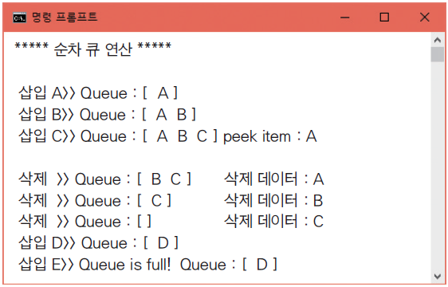
2. 큐의 구현 : 순차자료구조를 이용한 큐의 구현
순차 자료구조를 이용해 순차 큐 구현하기 프로그램 : 교재 280p
실행 결과

Slide 18
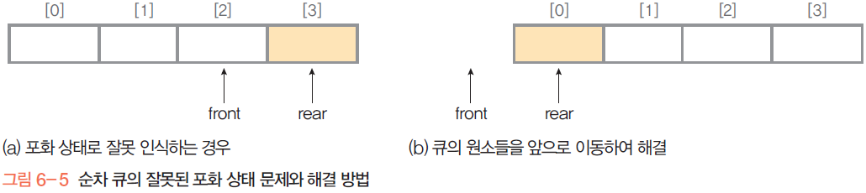
2. 큐의 구현 : 원형 큐의 구현
순차 큐의 잘못된 포화상태 인식
큐에서 삽입과 삭제를 반복하면서 그림(a)와 같은 상태일 경우, 앞부분에 빈자리가 있지만 rear=n-1 상태이므로 포화상태로 인식하고 더 이상의 삽입을 수행하지 않는다.
순차 큐의 잘못된 포화상태 인식의 해결 방법-1
저장된 원소들을 배열의 앞부분으로 이동시키기
순차자료에서의 이동 작업은 연산이 복잡하여 효율성이 떨어짐

Slide 19
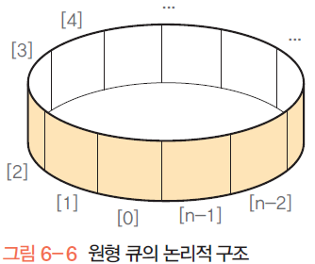
2. 큐의 구현 : 원형 큐의 구현
순차 큐의 잘못된 포화상태 인식의 해결 방법-2
1차원 배열을 사용하면서 논리적으로 배열의 처음과 끝이 연결되어 있다고 가정하고 사용 ⇒ 원형 큐
원형 큐의 논리적 구조

Slide 20
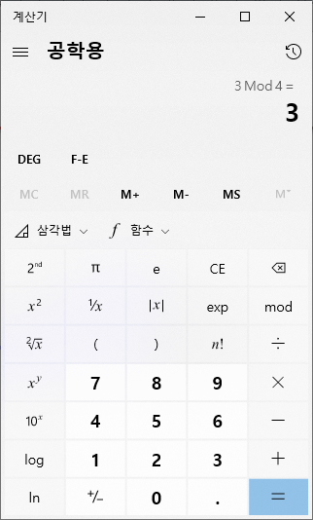
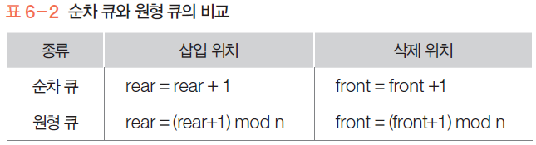
2. 큐의 구현 : 원형 큐의 구현
원형 큐의 구조
초기 공백 상태 : front = rear = 0
front와 rear의 위치가 배열의 마지막 인덱스 n-1에서 논리적인 다음 자리인 인덱스 0번으로 이동하기 위해서 나머지연산자 mod를 사용
3 ÷ 4 = 0 …3 (몫=0, 나머지=3)
3 mod 4 = 3
사용조건) 공백 상태와 포화 상태 구분을 쉽게 하기 위해서 front가 있는 자리는 사용하지 않고 항상 빈자리로 둠

Slide 21
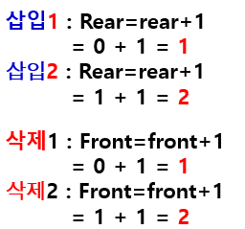
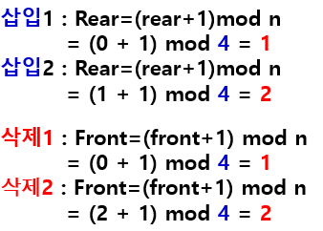
2. 큐의 구현 : 원형 큐의 구현
원형 큐의 구조
초기 공백 상태 : front = rear = 0
front와 rear의 위치가 배열의 마지막 인덱스 n-1에서 논리적인 다음 자리인 인덱스 0번으로 이동하기 위해서 나머지연산자 mod를 사용
3 ÷ 4 = 0 …3 (몫=0, 나머지=3)
3 mod 4 = 3

Slide 22

2. 큐의 구현 : 원형 큐의 구현
초기 공백 원형 큐 생성 알고리즘
크기가 n인 1차원 배열 생성
front와 rear를 0 으로 초기화

Slide 23
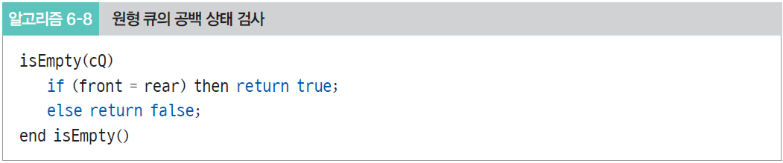
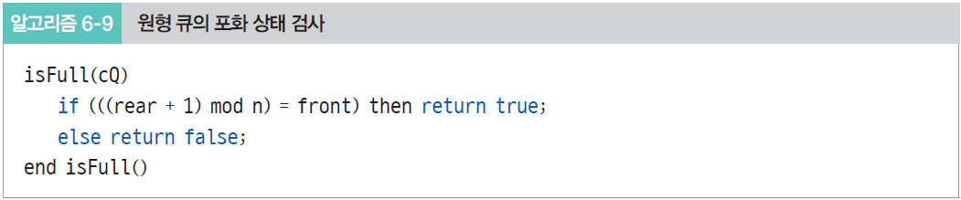
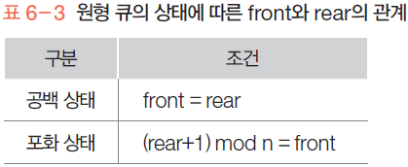
2. 큐의 구현 : 원형 큐의 구현
원형 큐의 공백상태 검사 알고리즘과 포화상태 검사 알고리즘

Slide 24
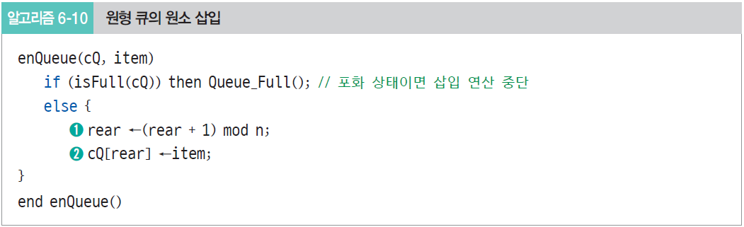
2. 큐의 구현 : 원형 큐의 구현
원형 큐의 삽입 알고리즘
① rear의 값을 조정하여 삽입할 자리를 준비 : rear ← (rear+1) mod n;
② 준비한 자리 cQ[rear]에 원소 item을 삽입

Slide 25
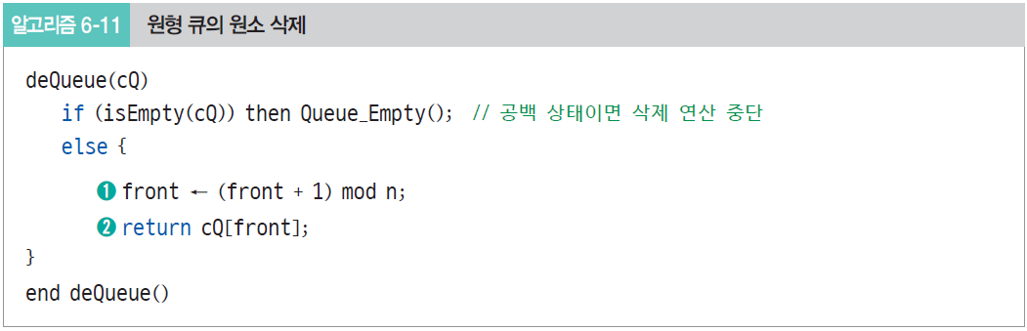
2. 큐의 구현 : 원형 큐의 구현
원형 큐의 삭제 알고리즘
① front의 값을 조정하여 삭제할 자리를 준비
② 준비한 자리에 있는 원소 cQ[front]를 삭제하여 반환

Slide 26
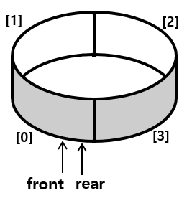
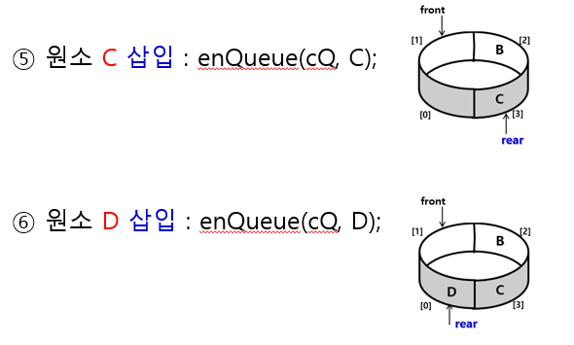
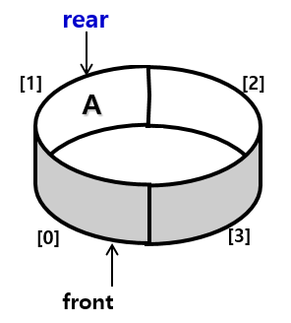
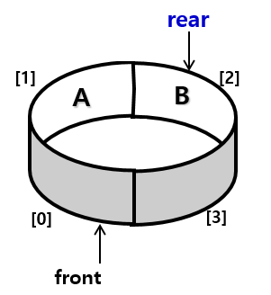
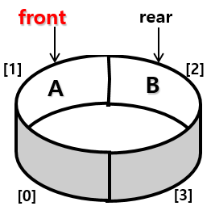
2. 큐의 구현 : 원형 큐의 구현
크기가 4인 원형 큐에서 큐를 생성하고 삽입·삭제하는 연산 과정
① 공백 원형 큐 생성 : createQueue();
② 원소 A 삽입 : enQueue(cQ, A);
③ 원소 B 삽입 : enQueue(cQ, B);
④ 원소 삭제 : deQueue(cQ);
(삭제 데이터 : A)

Slide 27
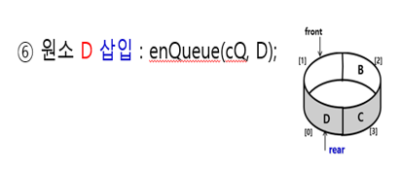
2. 큐의 구현 : 원형 큐의 구현
크기가 4인 원형 큐에서 큐를 생성하고 삽입·삭제하는 연산 과정
⑥을 수행 후 원형 큐는 포화 상태가 된다. 원형 큐에서 공백 상태와 포화 상태를 구분하기 위해 Front 가 있는 자리를 항상 하나 비워 두기로 했으므로 ⑥의 연산을 수행한 후 Front 자리인 cQ(1)이 비어 있지만 포화 상태로 인식한다.

Slide 28
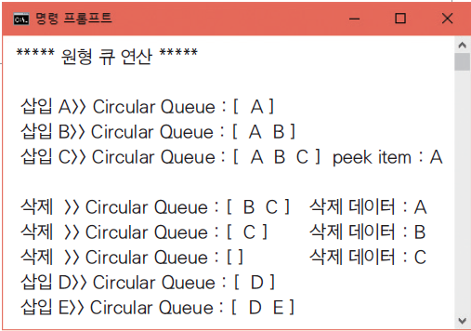
2. 큐의 구현 : 원형 큐의 구현
순차 자료구조를 이용해 원형 큐 구현하기 프로그램 : 교재 287p
실행 결과

Slide 29
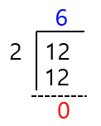
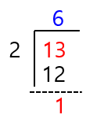
문제) 알고리즘 구현 – 홀수, 짝수 판별하기
문제) 홀수 짝수 판별하기
입력 자료 : 25, 12, 5, 30, 16, 9, 8, 19, 7, 0
1) 문제 분석
① 입력 카운터(10개) , 카운터 변수: C, C = C + 1(증가치 +1)
또는 자료 검토 결과 마지막 자료가 “0”이므로 “0”과 비교해서 “0”이면 종료, “0”이 아니면 계속 순환 한다.
→ 입력 자료 변수 IN으로 선정 : IN : 0 비교 → IN != 0(0과 같지 않으면)
② 홀수와 짝수 판별(비교) : 입력 변수 in의 값을 2로 나누어서 나머지가 0이면 짝수이고, 아니면 홀수 이다.
홀수, 짝수 비교 변수 K로 선정 : K
ex) IN ÷ 2 ... 나머지 ( 12 ÷ 2 = 6 ... 나머지 0 ) = , = / K = IN % 2
③ 홀수 변수 : ODD, 짝수 변수 = EVEN 선정
④ 홀수, 짝수 출력 : ODD, EVEN

Slide 30
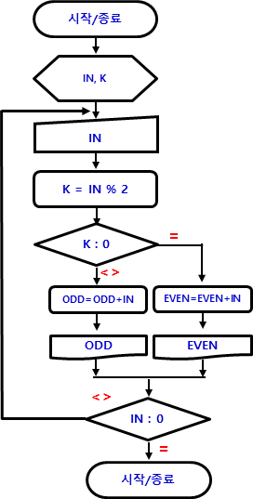
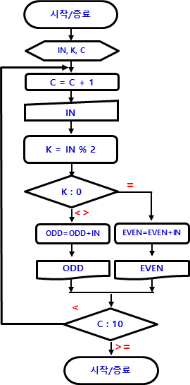
문제) 알고리즘 구현 – 홀수, 짝수 판별하기
문제) 홀수 짝수 판별하기
입력 자료 : 25, 12, 5, 30, 16, 9, 8, 19, 7, 0
2) 절차 정의(순서도)

Slide 31
문제) 알고리즘 구현 – 홀수, 짝수 판별하기
문제) 홀수, 짝수 판별하기
입력 자료 : 25, 12, 5, 30, 16, 9, 8, 19, 7, 0
2) 절차 정의(순서도)
 | 초기 값 in=? K=?
실행 | 입력 IN | K = IN % 2 | K : 0 | 출력 | EVEN / ODD | 합 출력 | IN : 0 | 반복
 |  |  | K = 0 → 짝수 | IN “=짝수” | EVEN = EVEN + IN | “짝수의 합 =” EVEN | IN <> 0 | 순환
 |  |  | K <> 0 → 홀수 | IN “=홀수” | ODD = ODD + IN | “홀수의 합 =” ODD | IN = 0 | 종료
1회 | 25 | 1 = 25 % 2 |  |  |  |  | 25 <> 0 → | 순환
 |  |  | K <> 0 → 홀수 | 25 = 홀수 | 25 = 0 + 25 | 홀수의 합 = 25 | 25 = 0 ×
2회 | 12 | 0 = 12 % 2 | K = 0 → 짝수 | 12 = 짝수 | 12 = 0 + 12 | 짝수의 합 = 12 | 12 <> 0 → | 순환
 |  |  |  |  |  |  | 12 = 0 ×
3회 | 5 | 1 = 5 % 2 |  |  |  |  | 5 <> 0 → | 순환
 |  |  | K <> 0 → 홀수 | 5 = 홀수 | 30 = 25 + 5 | 홀수의 합 = 30 | 5 = 0 ×
4회 | 30 |  |  |  |  |  | 5 <> 0 → | 순환
 |  |  |  |  |  |  | 5 = 0 ×
5회 | ⋮ | ⋮ | ⋮ |  | ⋮ | ⋮ | ⋮ | ⋮
 |  |  | ⋮ | ⋮ | ⋮ |  | ⋮

Slide 32
문제) 알고리즘 구현 – 양수, 음수 판별하기
문제) 아래의 자료를 키보드로 입력 받아서 양수와 합과 음수의 합과 총합을 구하세요. (단, 입력 변수는 in으로 할 것)
※ 입력 조건 : 12, 7, -10, 50, -16, -1, 23, -45, 36, -9
1) 문제 분석
① 입력 카운터(10개) , 카운터 변수: C, C = C + 1(증가치 +1)
② 양수와 음수 판별(비교) : 입력 변수 in이 0보다 크면 양수, 0보다 적으면 음수
ex) in >0 →양수 , in<0 → 음수
③ 양수와 음수 누적 변수 : 양수=PL, 음수=MI
④ 총합 변수 : HAP

Slide 33
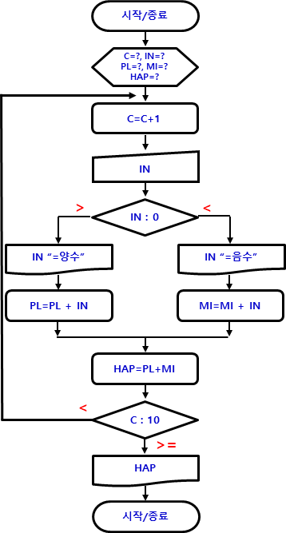
문제) 알고리즘 구현 – 양수, 음수 판별하기
문제) 아래의 자료를 키보드로 입력 받아서 양수와 합과 음수의 합과 총합을 구하세요. (단, 입력 변수는 in으로 할 것)
※ 입력 조건 : 12, 7, -10, 50, -16, -1, 23, -45, 36, -9
2) 절차 정의(순서도)

Slide 34
문제) 알고리즘 구현 – 양수, 음수 판별하기
문제) 아래의 자료를 키보드로 입력 받아서 양수와 합과 음수의 합과 총합을 구하세요. (단, 입력 변수는 in으로 할 것)
※ 입력 조건 : 12, 7, -10, 50, -16, -1, 23, -45, 36, -9
3) 로직 분석
 | 초기 값 : C=? in=? PL=? MI=? HAP=?
실행 | C=C+1 | 입력 IN | IN : 0 | 프린터 IN | PL/MI | HAP=PL+MI | C : 10 | 반복
 |  |  | in > 0 | IN “=양수” | PL=PL+IN |  | C < 10 | 순환
 |  |  | in < 0 | IN “=양수” | MI=MI+IN |  | C >= 10
1회 | 1=0+1 | 12 | 12 > 0 | 12 = 양수 | 12=0+12 | 12=12+0 | 1 < 10 | 순환
 |  |  |  |  | MI=MI+IN
2회 | 2=1+1 | 7 | 7 > 0 | 7 = 양수 | 19=12+7 | 19=19+0 | 2 < 10 | 순환
 |  |  |  |  | MI=MI+IN
3회 | 3=2+1 | -10 |  |  | PL=PL+IN | 9=19+(-10) | 3< 10 | 순환
 |  |  | -10 < 0 | -10 = 음수 | -10=0+(-10)
4회 | ⋮ | ⋮ | ⋮ | ⋮ | ⋮ | ⋮ | ⋮ | ⋮
 |  |  | ⋮ | ⋮ | ⋮ |  | ⋮

Slide 35
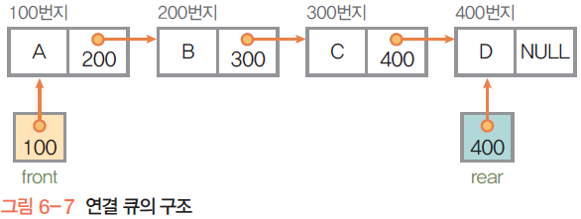
2. 큐의 구현 : 연결자료구조를 이용한 큐의 구현
연결 큐
단순 연결 리스트를 이용한 큐
큐의 원소 : 단순 연결 리스트의 노드
큐의 원소의 순서 : 노드의 링크 포인터로 연결
변수 front : 첫 번째 노드를 가리키는 포인터 변수
변수 rear : 마지막 노드를 가리키는 포인터 변수
상태 표현
초기 상태와 공백 상태 : front = rear = null
연결 큐의 구조

Slide 36
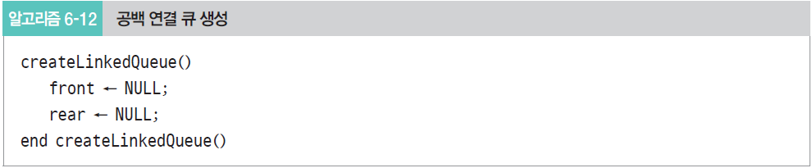

2. 큐의 구현 : 연결자료구조를 이용한 큐의 구현
공백 연결 큐 생성 알고리즘
초기화 : front = rear = null
연결 큐의 공백 상태 검사 알고리즘
공백 상태 : front = rear = null

Slide 37
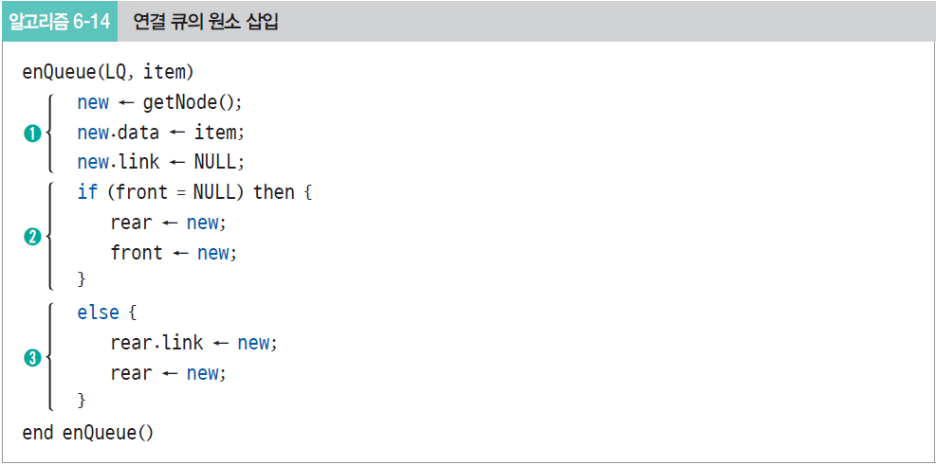
2. 큐의 구현 : 연결자료구조를 이용한 큐의 구현
연결 큐의 삽입 알고리즘

Slide 38

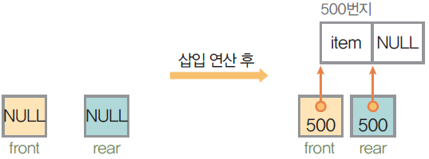
2. 큐의 구현 : 연결자료구조를 이용한 큐의 구현
① 삽입할 새 노드를 생성하여 데이터 필드에 item을 저장. 삽입할 새 노드는 연결 큐의 마지막 노드가 되어야 하므로 링크 필드에 NULL을 저장
② 새 노드를 삽입하기 전에 연결 큐가 공백인지 아닌지를 검사. 연결 큐가 공백인 경우에는 삽입할 새 노드가 큐의 첫 번째 노드이자 마지막 노드이므로 포인터 front와 rear가 모두 새 노드를 가리키도록 설정

Slide 39
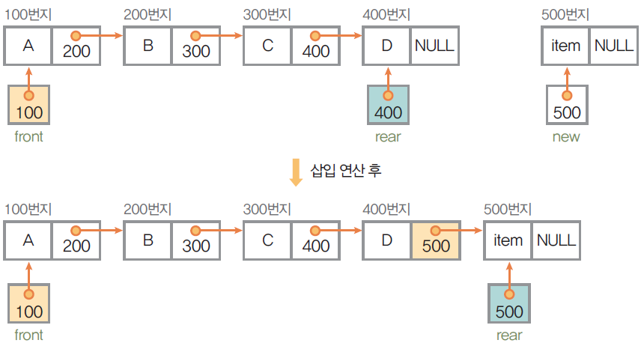
2. 큐의 구현 : 연결자료구조를 이용한 큐의 구현
③ 큐가 공백이 아닌 경우, 즉 노드가 있는 경우에는 현재 큐의 마지막 노드의 뒤에 새 노드를 삽입하고 마지막 노드를 가리키는 rear가 삽입한 새 노드를 가리키도록 설정

Slide 40
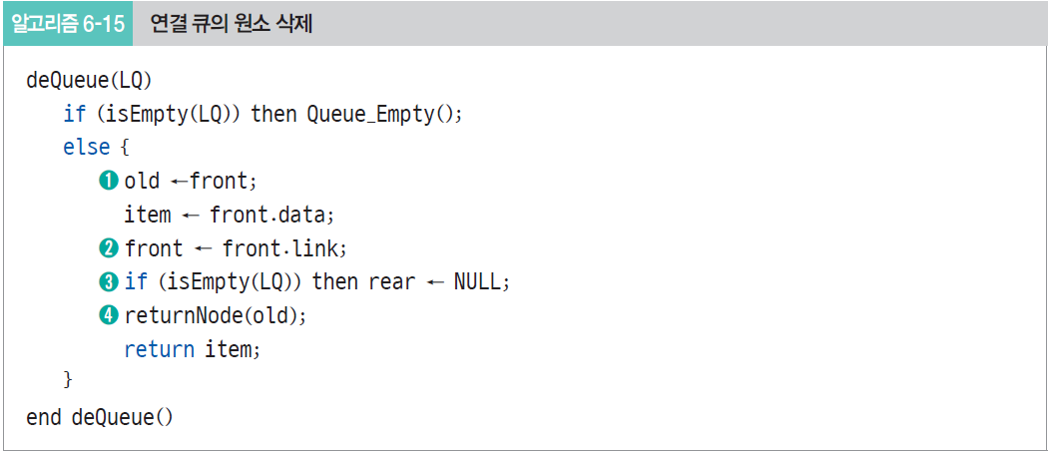
2. 큐의 구현 : 연결자료구조를 이용한 큐의 구현
연결 큐의 원소 삭제 알고리즘

Slide 41
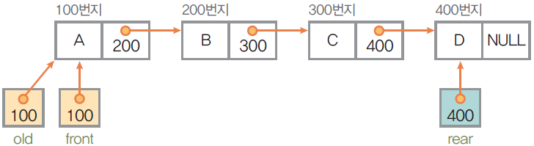
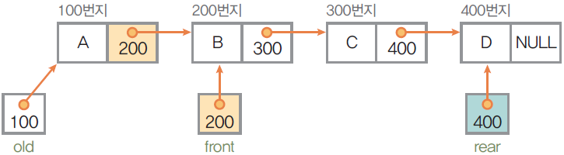
2. 큐의 구현 : 연결자료구조를 이용한 큐의 구현
① 삭제 연산에서 삭제할 노드는 큐의 첫 번째 노드로, 포인터 front가 가리키고 있는 노드. Front가 가리키는 노드를 포인터 old가 가리키게 하여 삭제할 노드로 지정
② 삭제 연산 후에는 현재 front 노드 다음 노드(front.link )가 front 노드가 되어야 하므로 포인터 front를 재설정

Slide 42
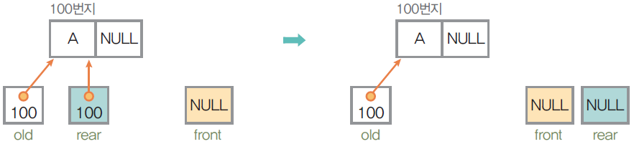
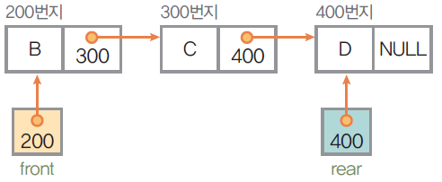
2. 큐의 구현 : 연결자료구조를 이용한 큐의 구현
③ 현재 큐에 노드가 하나뿐이어서 재설정한 front가 NULL이 되는 경우에는 삭제 연산 후에 공백 큐가 되므로 포인터 rear를 NULL로 설정
④ 포인터 old가 가리키고 있는 노드를 삭제하여 메모리 공간을 시스템에 반환(returnNode())

Slide 43
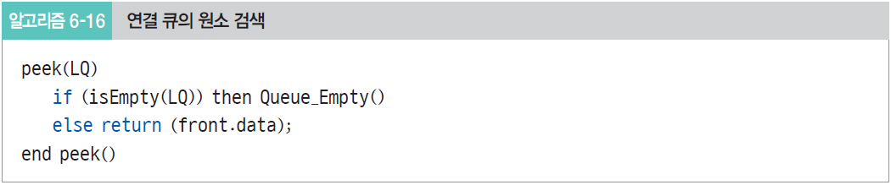
2. 큐의 구현 : 연결자료구조를 이용한 큐의 구현
연결 큐의 원소 검색 알고리즘
연결 큐의 첫 번째 노드, 즉 front 노드의 데이터 필드 값을 반환

Slide 44



2. 큐의 구현 : 연결자료구조를 이용한 큐의 구현
연결 큐에서의 연산 과정
① 공백 원형 큐 생성 : createLinkedQueue();
② 원소 A 삽입 : enQueue(LQ, A); ③ 원소 B 삽입 : enQueue(LQ, B);

Slide 45


2. 큐의 구현 : 연결자료구조를 이용한 큐의 구현
④ 원소 A 삭제 : dequeuer(LQ);
⑤ 원소 C 삽입 : enQueue(LQ, C);

Slide 46


2. 큐의 구현 : 연결자료구조를 이용한 큐의 구현
⑥ 원소 D 삽입 : enQueue(LQ, D);
⑦ 원소 E 삽입 : enQueue(LQ, E);

Slide 47

2. 큐의 구현 : 연결자료구조를 이용한 큐의 구현
연결 자료구조를 이용해 연결 큐 구현하기 프로그램 : 교재 295p
실행 결과

Slide 48

3. 데크
데크(^{Deque : double-ended queue})
큐 두 개 중 하나를 좌우로 뒤집어서 붙인 구조, 큐의 양쪽 끝에서 삽입 연산과 삭제 연산을 수행할 수 있도록 확장한 자료구조
■ 데크는 기억 장소의 가장 일반적인 구조로 스택과 큐의 복합 형태
■ 한쪽 끝으로만 삽입과 삭제를 하면 스택 구조가 되고, 양쪽으로 삽입과 삭제를 하 면 큐 구조
■ 데크는 Double Ended Queue의 약자로, 입력을 한쪽 끝으로만 제한하는 입력 제한 데크(Scroll), 출력을 한쪽 끝으로만 제한하는 출력 제한 데크(Shelf)로 분 류할 수 있다.

Slide 49

3. 데크

Slide 50

3. 데크

Slide 51




3. 데크
데크의 연산 과정
① createDeque();
② insertFront(DQ, 'A');
③ insertFront(DQ, 'B');
④ insertRear(DQ, 'C');

Slide 52





3. 데크
⑤ deleteFront(DQ);
⑥ deleteRear(DQ);
⑦ insertRear(DQ, 'D');
⑧ insertFront(DQ, 'E');
⑨ insertFront(DQ, 'F');

Slide 53

3. 데크
데크의 구현
양쪽 끝에서 삽입/삭제 연산을 수행하면서 크기 변화와 저장된 원소의 순서 변화가 많으므로 순차 자료구조는 비효율적임
양방향으로 연산이 가능한 이중 연결 리스트를 사용

Slide 54

3. 데크
이중 연결 리스트를 이용해 데크 구현하기 프로그램 : 교재 302p
실행 결과

Slide 55

4. 큐의 응용 : 운영체제의 작업 큐
운영체제의 작업 큐
프린터 버퍼 큐(^{Printer Buffer Queue})
CPU에서 프린터로 보낸 데이터 순서대로(선입선출) 프린터에서 출력하기 위해서 선입선출 구조의 큐 사용
스케줄링 큐(^{Scheduling Queue})
CPU 사용을 요청한 프로세서들의 순서를 스케줄링 하기 위해서 큐를 사용

Slide 56
4. 큐의 응용 : 시뮬레이션에서의 큐잉 시스템
시뮬레이션에서의 큐잉 시스템
시뮬레이션을 위한 수학적 모델링에서 대기행렬과 대기시간 등을 모델링 하기 위해서 큐잉 이론(Queue theory; 통계적 이론)) 사용

Slide 57
문제) 알고리즘 구현 – 홀수, 짝수 판별하기
문제) 임의의 X를 입력 받아 1-부터 X 가지의 홀수를 인쇄하고 홀수의 합을 구하라. 조건) 임의의 X 값은 = 20 이다.
1) 집에서 혼자 구현 해 볼 것

Slide 58


문제) 알고리즘 구현 – 피보나치 수열
1) 문제 분석
① 카운터는 20개이므로 변수: C, C = C + 1(증가치 +1)
② 피보나치 수열 분석
처음 값을 기준으로 앞의 값과 뒤의 값을 더하여 다음 수열 값이 생성 된다.
- 앞수열 변수 : F, 뒤수열 변수 : B로 선정
- 생성된 수열 변수 : S로 선정
- S = F + B
③ 수열 연산 분석
피보나치 수열은 0과 1을 제외하고 자신의 앞 숫자와 그 이전의 숫자를 더하는 수열을 의미
- S(생성 수열) = F(앞 수열) + B(뒤 수열
- 수열 첫 번째 0과 두 번째 1은 제외 하므로 → 0과 1은 기본으로 존재한다.
( 수열 재정의 : 0 1 1 2 3 5 8 .......... 20개)
ex) 수열 세 번째 1생성 = F(0) +B(1) → 1 / 수열 네번째 2생성 = F(1;두 번째) +B(1; 세 번째) → 2
/ 수열 다섯 번째 3생성 = F(1;세 번째) +B(2; 네 번째) → 3 /
- 결론 : 수열 생성 후 → 뒤 수열의 값을 앞 수열 방에 저장(F)저장 하고, 발생한 수열 값을 뒤 수열
방에 저장한다.
⇒ S = F + B / F = B / B = S
ex) S(2) = (F; 1) + (B; 1) → (F)1 = (B; 1), (B)2 = S(2) / S(3) = (F; 1) + (B; 2)
→ S(3) = (F; 1) + (B; 2) → (F)2 = (B; 2), (B)3 = S(3) / S(5) = (F; 2) + (B; 3)
④ 총합 변수 : HAP=HAP + F

Slide 59

문제) 알고리즘 구현 – 피보나치 수열
2) 절차 정의(순서도)

Slide 60
문제) 알고리즘 구현 – 피보나치 수열
2) 절차 정의(순서도)
 | 초기 값 | C=? -- 1 | F = 0 | B =1 |  | S=?0 | HAP=1
실행 | 프린터 F, B | C = C+1 | S = F + B | 프린터 S | F = B | B = S | HAP=HAP+S | C : 20 | 반복
 |  |  |  |  |  |  |  | C < 20 | 순환
 |  |  |  |  |  |  |  | C >= 20 | 종료
1회 | 0, 1 | 1 = 0 + 1 | 1 = 0 + 1 | 1 | F = 1 | B = 1 | 2 = 1 + 1 | 1 < 20 | 순환
 |  |  |  |  |  |  |  | 1 >= 20
2회 |  | 2 = 1 + 1 | 2 = 1 + 1 | 2 | F = 1 | B = 2 | 4 = 2 + 2 | 2 < 20 | 순환
 |  |  |  |  |  |  |  | 2 >= 20
3회 |  | 3 = 2 + 1 | 3 = 1 + 2 | 3 | F = 2 | B = 3 | 7 = 4 + 3 | 3 < 20 | 순환
 |  |  |  |  |  |  |  | 3 >= 20
4회 |  | 4 = 3 + 1 | 5 = 2 + 3 | 5 | F = 3 | B = 5 | 12 = 7 + 5 | 4 < 20 | 순환
 |  |  |  |  |  |  |  | 4 >= 20
5회 |  | 5 = 4 + 1 | 8 = 3 + 5 | 8 | F = 5 | B = 8 | 20 = 12 + 8 | 5 < 20 | 순환
 |  |  |  |  |  |  |  | 5 >= 20
6회 | ⋮ | ⋮ | ⋮ | ⋮ | ⋮ | ⋮ | ⋮ | ⋮ | ⋮
 |  |  |  |  |  |  |  | ⋮

Slide 61


문제) 알고리즘 구현 – 1의 보수, 2의 보수 판별하기
문제) 알고리즘 구현 – 1의 보수 2의 보수
문제) 10진수 5₍₁₀₎일 경우 2진수 다섯 자리를 입력 받아 1의 보수와 2의 보수로 변환하여 각 배열에 저장하는 알고리즘이다. - A(5) : 입력 받은 2진수를 기억하는 배열, COM1(5 ) :1의 보수가 저장될 배열, COM2(5) : 2의 보수가 저장될 배열 [처리 조건] 2진수가 입력될 때 낮은 자리 수부터 각 배열의 첫 번째에 입력된다. 즉, A(1), COM1(1), COM2(1)에는 가장 낮은 자리 수의 수가 있는 것으로 한다.
1) 문제 분석
① 예) 10진 수 5일 경우 = 2진수 값은 0 0 1 0 1 이다. 단, 처리 조건에 의하여 0 ← 0 ← 1 ← 0 ← 1 ⇒ 1 0 1 0 0 으로 저장된다.
② 1 0 1 0 0의 “1의 보수 값”은 0 1 0 1 1 이다. COM1(P) = 1 – A(P) , 예) 1-1 = 0 , 1-0 = 1 …
③ 2의 보수(COM2(P))는 “1의 보수 + 1” 이다.
- 1의 보수 변환(COM1) 후, 별열첨자 P = 5이다. 따라서 COM2(P)가 COM2(1)이 되기 위해서는 COM2(6-P) = COM2(1)이 된다.
④ 배열 카운터(첨자) = 1 ~ 5 : 배열 카운터 변수 P : P = P + 1
⑤ 2의 보수 = 1의 보수 + 1 : +1 또는 변수 선언 C(C=1)
A(1) | A(2) | A(3) | A(4) | A(5)
1 | 0 | 1 | 0 | 0
⑥ 2의 보수 = 1의 보수 + 1 : c=com1(1) *c
0+1 = 1 MOD 2 1 : 0 = 0 * 1
1+0 = 1 MOD 2 1 : 0 = 1 * 0
0+0 = 0 MOD 2 0 : 0 = 0 * 0
1+0 = 1 MOD 2 1 : 0 = 1 * 0
1+0 = 1 MOD 2 1 : 0 = 1 * 0
A(1) | A(2) | A(3) | A(4) | A(5)
1-1=0 | 1-0=1 | 1-1=0 | 1-0=1 | 1-0=1
0 만들기

Slide 62
문제) 알고리즘 구현 – 1의 보수, 2의 보수 판별하기
문제) 10진수 5₍₁₀₎일 경우 2진수 다섯 자리를 입력 받아 1의 보수와 2의 보수로 변환하여 각 배열에 저장하는 알고리즘이다.
시작/종료
2) 절차 정의(순서도)
C=1, P=0, A(5), com1(5),
Com2(5)
P = P + 1
Read A(P)
Com1(p)=1-A(P)
<
P : 5
<>
COM2(6-P)=COM1(6-p)+C
COM2(6-P)=COM2(6-P) MOD 2
C=COM1(6-P) × C
P = P - 1
<>
P : 0
=
시작/종료

Slide 63


문제) 알고리즘 구현 – 1의 보수, 2의 보수 판별하기
문제) 10진수 5₍₁₀₎일 경우 2진수 다섯 자리를 입력 받아 1의 보수와 2의 보수로 변환하여 각 배열에 저장하는 알고리즘이다.
3) 로직 분석 : 10진 5일 경우(0 0 1 0 1) → 1 0 1 0 0 / ※ 1의 수 값 : 1 1 0 1 0, 2의 보수 값 : 11011( 저장= 11011)
초기 값 | P = 0, C = 1
수식 | P = P + 1 | READ A(P) | COM1(P) = 1 – A(P) | P < 5 | Y | F
 |  |  |  |  | N
1회 | 1 = 0 + 1 | READ A(1) = 1 | COM1(1) = 1 – 1 = 0 | 1 < 5 | Y | F
 |  |  |  |  | N
2회 | 2 = 1 + 1 | READ A(2) = 0 | COM1(2) = 1 – 0 = 1 | 2 < 5 | Y | F
 |  |  |  |  | N
3회 | 3 = 2 + 1 | READ A(3) = 1 | COM1(3) = 1 – 1 = 0 | 3 < 5 | Y | F
 |  |  |  |  | N
4회 | 4 = 3 + 1 | READ A(4) = 0 | COM1(4) = 1 – 0 = 1 | 4 < 5 | Y | F
 |  |  |  |  | N
5회 | 5 = 4 + 1 | READ A(5) = 0 | COM1(5) = 1 – 0 = 1 | 5 < 5 | Y | F
 |  |  |  |  | N
초기 값 | P =5, C = 1
수식 | COM2(6-P)=COM1(6-p)+C | COM2(6-P)=COM2(6-P) MOD 2 | C=COM1(6-P) × C | P = P - 1 | P = 0 | Y
 |  |  |  |  |  | N
1회 | COM2(1)=COM1(1)+C 1 = 0 + 1 | COM2(1)=COM2(1) MOD 2 1 = 1 MOD 2 | C=COM1(1) × C 0 = 0 × 1 | 4 = 5 - 1 | 4 = 0 | Y
 |  |  |  |  |  | N
2회 | COM2(2)=COM1(2)+C 1 = 1 + 0 | COM2(2)=COM2(2) MOD 2 1 = 1 MOD 2 | C=COM1(2) × C 0 = 1 × 0 | 3 = 4 - 1 | 3 = 0 | Y
 |  |  |  |  |  | N
3회 | COM2(3)=COM1(3)+C 0 = 0 + 0 | COM2(3)=COM2(3) MOD 2 0 = 0 MOD 2 | C=COM1(3) × C 0 = 0 × 0 | 2 = 3 - 1 | 2 = 0 | Y
 |  |  |  |  |  | N
4회 | COM2(4)=COM1(4)+C 1 = 1 + 0 | COM2(4)=COM2(4) MOD 2 1 = 1 MOD 2 | C=COM1(4) × C 0 = 1 × 0 | 1 = 2 - 1 | 1 = 0 | Y
 |  |  |  |  |  | N
5회 | COM2(5)=COM1(5)+C 1 = 1 + 0 | COM2(5)=COM2(5) MOD 2 1 = 1 MOD 2 | C=COM1(5) × C 0 = 1 × 0 | 0 = 1 - 1 | 0 = 0 | Y
 |  |  |  |  |  | N

Slide 64
알고리즘 중간고사 문제 점검
문제 08) 1-2+3-4+....+49-50까지 수를 인쇄하고 양수의 합과 음수의 합과 총합을 구하는 순서도이다.
시작/종료
C=0, PL=0,
MI=0, SW=0, s=-1, HAP=0
1) 문제 분석 ① 1~50까지 카운터 한다
- 증가치 = +1 카운터 변수 =C → C = C + 1 ② 항 분석1
• 매번 실행 시 한번은 양수(-), 한번은 음수(-) 바뀜
• (-1) *(-1)=+1 , (+1) *(-1)=-1
• 부호 변수 선정 S ex) S=S *(-1)
③ 항 분석 2(홀수(odd)는 플러스(+),
짝수(even)는 마이너스(-)
- 변수 선정 : Plus(PL)) Minus(MI)
- 양수 및 음수 분기 : 변수 =SW(Switch)
- 총합(HAP) : HAP=PL+MI
④ 비교 판단
- C가 50인지 (>, <, = 등)?
C = C + 1
1~50까지 카운터
S = S * (-1)
부호 변환(+, -, +, -)
I = C * S
부호 변환 값 저장
I
부호 변환된 카운터 값 출력
=
SW : 0
<>
0과 같으면 양수, 아니면 음수로 분기
PL=PL + I
양수 값 저장
MI = MI+I
음수 값 저장
SW=1
SW=0
양수, 음수 스위치: - 1이면 음수, 0이면 양수
HAP = PL + MI
총합 출력
<
50과 비교 적으면 순회
C : 50
>=
시작/종료

Slide 65


알고리즘 중간고사 문제 점검
문제 09) 모래시계 모양으로 배열 채우기 알고리즘 순서도이다. 빈칸을 채우세요.
① ( For R=1 to M step 1 )
② ( For C=6-R to R step 1 )
③ ( A[R][C]=V ) ( A[R][C]=V )

Slide 66


알고리즘 중간고사 문제 점검
문제 10) 연속되는 두 수 (1*2)+(2*3)+(3*4)+....50항 까지 합을 구하기 알고리즘의
순서도를 뒷면에 작성하세요. (단, 전체 항 카운터 변수는 C로 하고 나머지
변수는 본인이 지정한다.)
1) 문제 분석 ① 50까지 카운터 한다
- 증가치 = +1 카운터 변수 =C → C = C + 1 ② 항 분석 = ( 1 * 2 ) + ( 2 * 3 )+ ……
- 카운터 값에 +1를 해주면 항이 된다.
- 항 변수 M, M=C+1
③ 항의 합 분석
- 항의 합 변수 = hap(H)
- 연산한 각 항을 더해준다. H=H+(C*M)
④ 비교 판단
- C가 50인지 (>, >, = 등)?

Slide 67

알고리즘 중간고사 문제 점검
문제 10문제 10) 2⁰, 2¹, 2², 2³, ... 2¹⁰ 까지 거듭제곱 구하기와 총합 구하기 알고리즘의
순서도를 뒷면에 작성하세요. (단, 전체 항 카운터 변수는 C로 하고 나머지 변수는
본인이 지정한다.)
1) 문제 분석 (참고 X⁰은 무조건 1이다) ① 10까지 카운터 한다
- 증가치 = +1 카운터 변수 =C → C = C + 1 ② 항 분석(지수) = ( 2⁰ ) + ( 2¹ )+(2²) ……(2¹⁰)
- 2⁰ =1, 2¹ =2, 2² =4 , 2³ =8, 2 ⁴=16
- 지수 연산 값에 곱하기 2하면 다항의 값이 됨
ex) 1*2=2, 2 *2 =4, 4*2=8, 8*2=16
- 지수 항 변수 E, E=E * 2
③ 항의 합 분석
- 항의 합 변수 = hap(H)
- 연산한 각 항을 더해준다. H=H+E
④ 비교 판단
- C가 10인지 (>, >, = 등)?

